Slide 1
第二章课后作业 截至日期：10月 日 点
总分: 100
*此封面页请勿删除，删除后将无法上传至试卷库，添加菜单栏任意题型即可制作试卷。本提示将在上传时自动隐藏。

Slide 2

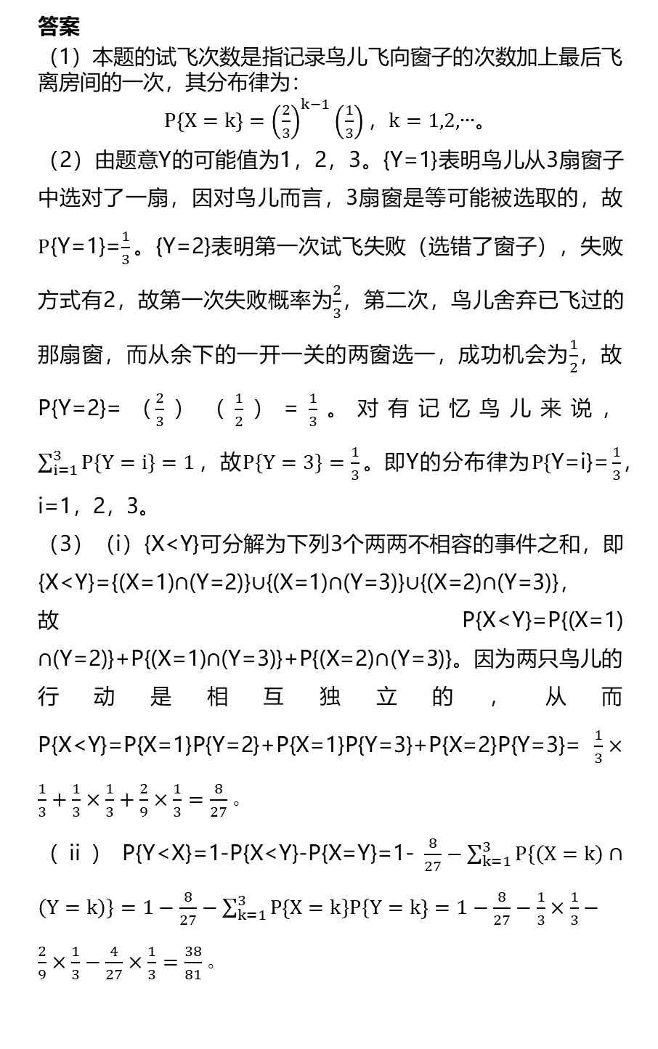
主观题
10分
答案解析
答案
（1）本题的试飞次数是指记录鸟儿飞向窗子的次数加上最后飞离房间的一次，其分布律为：
$P\left\{X=k\right\}={\left(\frac{2}{3}\right)}^{k−1}\left(\frac{1}{3}\right)，k=1,2,$···。
（2）由题意Y的可能值为1，2，3。{Y=1}表明鸟儿从3扇窗子中选对了一扇，因对鸟儿而言，3扇窗是等可能被选取的，故$P${Y=1}=$\frac{1}{3}。${Y=2}表明第一次试飞失败（选错了窗子），失败方式有2，故第一次失败概率为$\frac{2}{3}$，第二次，鸟儿舍弃已飞过的那扇窗，而从余下的一开一关的两窗选一，成功机会为$\frac{1}{2}$，故P{Y=2}=$（\frac{2}{3}$）（$\frac{1}{2}$）=$\frac{1}{3}$。对有记忆鸟儿来说，$\sum_{i=1}^{3}{P\{Y=i\}=1}，$故$P\{Y=3\}=\frac{1}{3}。$即Y的分布律为$P\{\text{Y}\text{=}\text{i}\text{\}=}\frac{1}{3}$，i=1，2，3。
（3）（i）{X<Y}可分解为下列3个两两不相容的事件之和，即{X<Y}={(X=1)$∩$(Y=2)}$∪${(X=1)$∩$(Y=3)}$∪${(X=2)$∩$(Y=3)}，
故P{X<Y}=P{(X=1) $∩$(Y=2)}+P{(X=1)$∩$(Y=3)}+P{(X=2)$∩$(Y=3)}。因为两只鸟儿的行动是相互独立的，从而P{X<Y}=P{X=1}P{Y=2}+P{X=1}P{Y=3}+P{X=2}P{Y=3}=$\frac{1}{3}×\frac{1}{3}+\frac{1}{3}×\frac{1}{3}+\frac{2}{9}×\frac{1}{3}=\frac{8}{27}。$
（ii）P{Y<X}=1-P{X<Y}-P{X=Y}=1-$\frac{8}{27}−\sum_{k=1}^{3}{P\left\{\left(X=k\right)∩\left(Y=k\right)\right\}}=1−\frac{8}{27}−\sum_{k=1}^{3}{P\left\{X=k\}P\{Y=k\right\}}=1−\frac{8}{27}−\frac{1}{3}×\frac{1}{3}−\frac{2}{9}×\frac{1}{3}−\frac{4}{27}×\frac{1}{3}=\frac{38}{81}。$
一房间有 3 扇同样大小的窗子，其中只有一扇是打开的，有一只鸟自开着的窗子飞入了房间，它只
能从开着的窗子飞出. 鸟在房子里飞来飞去，试图飞出房间. 假定鸟是没有记忆的，它飞向各扇窗子
是随机的.
(1) 以 X 表示鸟为了飞出房间试飞的次数，求 X 的分布律.
(2) 户主声称，他养的一只鸟是有记忆的，它飞向任一窗子的尝试不多于一次. 以 Y 表示这只聪明
的鸟为了飞出房间试飞的次数. 如户主所说是确实的，试求 Y 的分布律.
(3) 求试飞次数 X 小于 Y 的概率和试飞次数 Y 小于 X 的概率.
可为此题添加文本、图片、公式等解析，且需将内容全部放在本区域内。

Slide 3
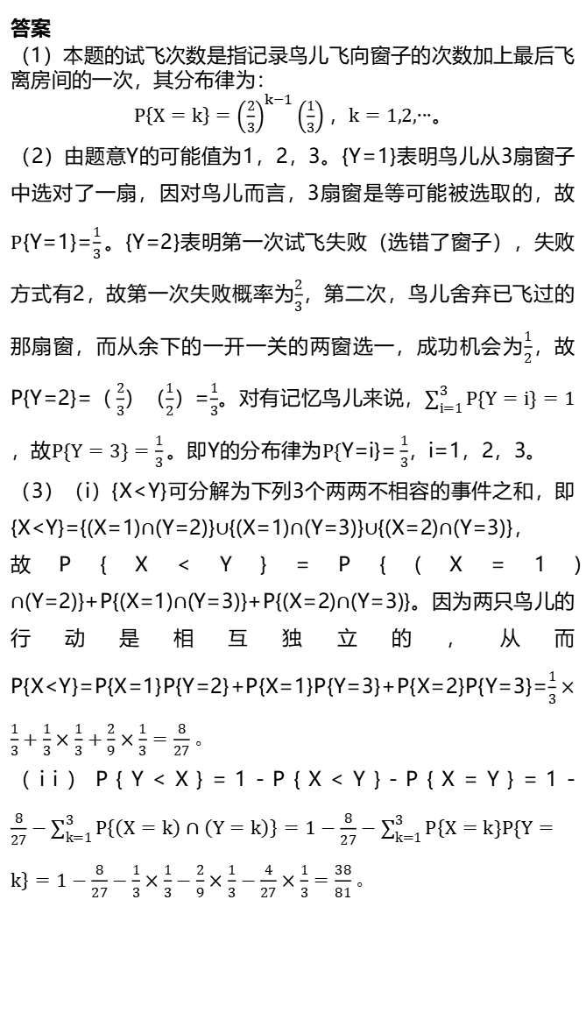
答案
（1）本题的试飞次数是指记录鸟儿飞向窗子的次数加上最后飞离房间的一次，其分布律为：
$P\left\{X=k\right\}={\left(\frac{2}{3}\right)}^{k−1}\left(\frac{1}{3}\right)，k=1,2,$···。
（2）由题意Y的可能值为1，2，3。{Y=1}表明鸟儿从3扇窗子中选对了一扇，因对鸟儿而言，3扇窗是等可能被选取的，故$P${Y=1}=$\frac{1}{3}。${Y=2}表明第一次试飞失败（选错了窗子），失败方式有2，故第一次失败概率为$\frac{2}{3}$，第二次，鸟儿舍弃已飞过的那扇窗，而从余下的一开一关的两窗选一，成功机会为$\frac{1}{2}$，故P{Y=2}=$（\frac{2}{3}$）（$\frac{1}{2}$）=$\frac{1}{3}$。对有记忆鸟儿来说，$\sum_{i=1}^{3}{P\{Y=i\}=1}，$故$P\{Y=3\}=\frac{1}{3}。$即Y的分布律为$P\{\text{Y}\text{=}\text{i}\text{\}=}\frac{1}{3}$，i=1，2，3。
（3）（i）{X<Y}可分解为下列3个两两不相容的事件之和，即{X<Y}={(X=1)$∩$(Y=2)}$∪${(X=1)$∩$(Y=3)}$∪${(X=2)$∩$(Y=3)}，
故P{X<Y}=P{(X=1) $∩$(Y=2)}+P{(X=1)$∩$(Y=3)}+P{(X=2)$∩$(Y=3)}。因为两只鸟儿的行动是相互独立的，从而P{X<Y}=P{X=1}P{Y=2}+P{X=1}P{Y=3}+P{X=2}P{Y=3}=$\frac{1}{3}×\frac{1}{3}+\frac{1}{3}×\frac{1}{3}+\frac{2}{9}×\frac{1}{3}=\frac{8}{27}。$
（ii）P{Y<X}=1-P{X<Y}-P{X=Y}=1-$\frac{8}{27}−\sum_{k=1}^{3}{P\left\{\left(X=k\right)∩\left(Y=k\right)\right\}}=1−\frac{8}{27}−\sum_{k=1}^{3}{P\left\{X=k\}P\{Y=k\right\}}=1−\frac{8}{27}−\frac{1}{3}×\frac{1}{3}−\frac{2}{9}×\frac{1}{3}−\frac{4}{27}×\frac{1}{3}=\frac{38}{81}。$

Slide 4
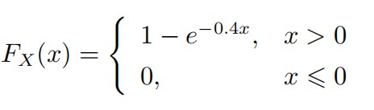
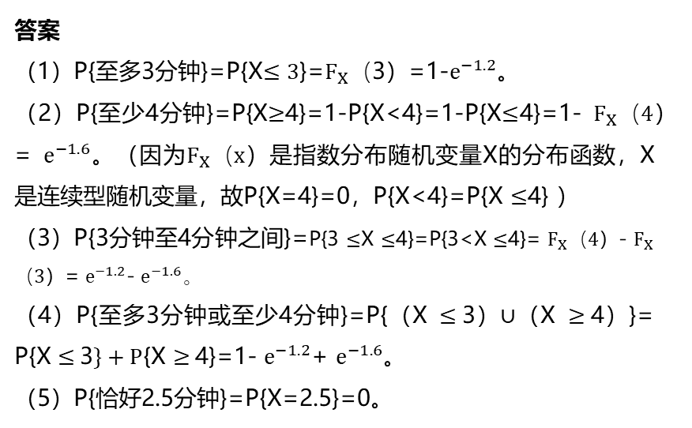
主观题
10分
答案解析
以 X 表示某商店从早晨开始营业起直到第一个顾客到达的等待时间（以分计），X 的分布函数是
答案
（1）P{至多3分钟}=P{X$≤3$}=$F_{X}（$3）=1-$e^{−1.2}$。
（2）P{至少4分钟}=P{X$≥$4}=1-P{X<4}=1-P{X$≤$4}=1- $F_{X}（4$）= $e^{−1.6}$。（因为$F_{X}（x$）是指数分布随机变量X的分布函数，X是连续型随机变量，故P{X=4}=0，P{X<4}=P{X $≤$4} ）
（3）P{3分钟至4分钟之间}=P{3 $≤$X $≤$4}=P{3<X $≤$4}= $F_{X}（4$）- $F_{X}（3$）= $e^{−1.2}$- $e^{−1.6}。$
（4）P{至多3分钟或至少4分钟}=P{（X $≤$3）$∪$（X $≥$4）}= P{X $≤$3$\}+P${X $≥$4}=1- $e^{−1.2}$+ $e^{−1.6}$。
（5）P{恰好2.5分钟}=P{X=2.5}=0。
求下述概率：
(1) P{至多 3 分钟}.
(2) P{至少 4 分钟}.
(3) P{3 分钟至 4 分钟之间}.
(4) P{至多 3 分钟或至少 4 分钟}.
(5) P{恰好 2.5 分钟}.
可为此题添加文本、图片、公式等解析，且需将内容全部放在本区域内。

Slide 5
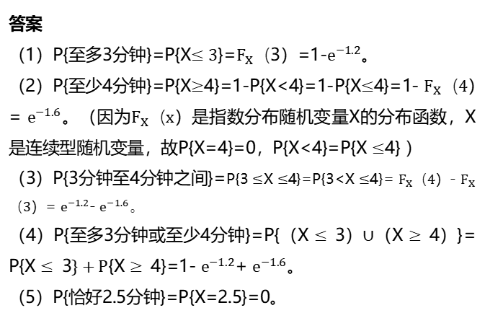
答案
（1）P{至多3分钟}=P{X$≤3$}=$F_{X}（$3）=1-$e^{−1.2}$。
（2）P{至少4分钟}=P{X$≥$4}=1-P{X<4}=1-P{X$≤$4}=1- $F_{X}（4$）= $e^{−1.6}$。（因为$F_{X}（x$）是指数分布随机变量X的分布函数，X是连续型随机变量，故P{X=4}=0，P{X<4}=P{X $≤$4} ）
（3）P{3分钟至4分钟之间}=P{3 $≤$X $≤$4}=P{3<X $≤$4}= $F_{X}（4$）- $F_{X}（3$）= $e^{−1.2}$- $e^{−1.6}。$
（4）P{至多3分钟或至少4分钟}=P{（X $≤$3）$∪$（X $≥$4）}= P{X $≤$3$\}+P${X $≥$4}=1- $e^{−1.2}$+ $e^{−1.6}$。
（5）P{恰好2.5分钟}=P{X=2.5}=0。

Slide 6
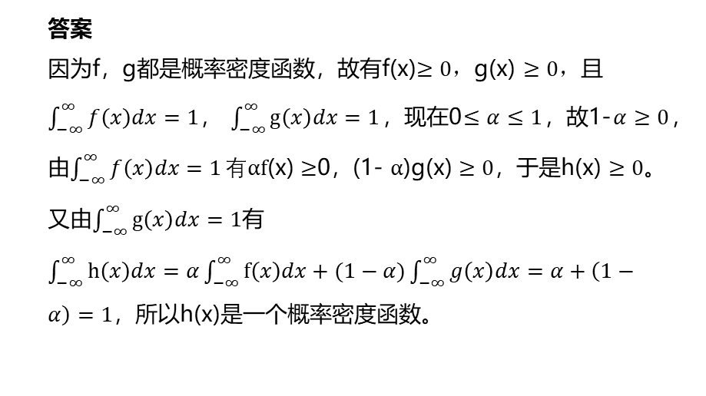
主观题
10分
答案解析
设 f(x)，g(x) 都是概率密度函数，求证：h(x) = αf(x) + (1 − α)g(x), 0 ⩽ α ⩽ 1 也是一个概率密度函数.
答案
因为f，g都是概率密度函数，故有f(x)$≥0，$g(x) $≥0，$且$\int_{−∞}^{∞}{f\left(x\right)dx=1}$， $\int_{−∞}^{∞}{g\left(x\right)dx=1}$，现在0$≤α≤1$，故1-$α≥0$，由$\int_{−∞}^{∞}{f\left(x\right)dx=1}有αf$(x) $≥$0，(1- $α$)g(x) $≥0$，于是h(x) $≥0$。又由$\int_{−∞}^{∞}{g\left(x\right)dx=1}$有$\int_{−∞}^{∞}{h\left(x\right)dx=α\int_{−∞}^{∞}{f\left(x\right)dx+(1−α)\int_{−∞}^{∞}{g\left(x\right)dx=α+\left(1−α\right)=1}}}$，所以h(x)是一个概率密度函数。
可为此题添加文本、图片、公式等解析，且需将内容全部放在本区域内。

Slide 7
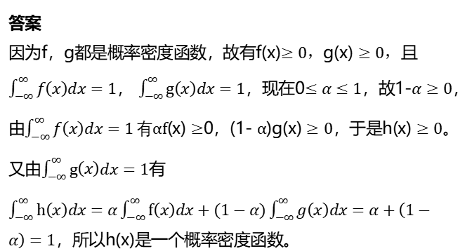
答案
因为f，g都是概率密度函数，故有f(x)$≥0，$g(x) $≥0，$且$\int_{−∞}^{∞}{f\left(x\right)dx=1}$， $\int_{−∞}^{∞}{g\left(x\right)dx=1}$，现在0$≤α≤1$，故1-$α≥0$，由$\int_{−∞}^{∞}{f\left(x\right)dx=1}有αf$(x) $≥$0，(1- $α$)g(x) $≥0$，于是h(x) $≥0$。又由$\int_{−∞}^{∞}{g\left(x\right)dx=1}$有$\int_{−∞}^{∞}{h\left(x\right)dx=α\int_{−∞}^{∞}{f\left(x\right)dx+(1−α)\int_{−∞}^{∞}{g\left(x\right)dx=α+\left(1−α\right)=1}}}$，所以h(x)是一个概率密度函数。

Slide 8
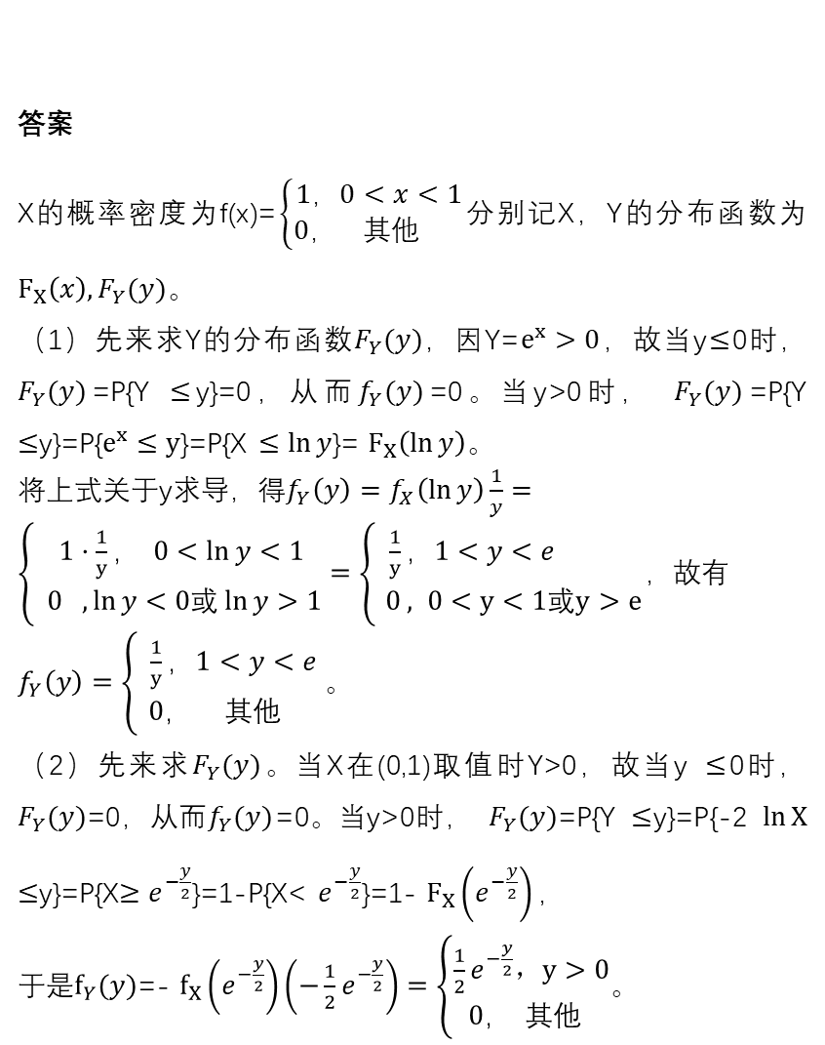
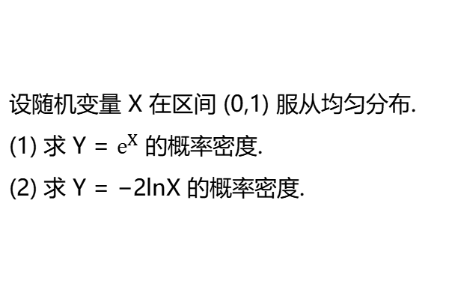
主观题
10分
答案解析
设随机变量 X 在区间 (0,1) 服从均匀分布.
(1) 求 Y = $e^{X}$ 的概率密度.
(2) 求 Y = −2lnX 的概率密度.
答案
X的概率密度为f(x)=$\left\{\begin{aligned}1，0<x<1 \\ 0， 其他 \end{aligned}\right.$分别记X，Y的分布函数为$F_{X}\left(x\right),F_{Y}(y)$。
（1）先来求Y的分布函数$F_{Y}(y)$，因Y=$e^{x}>0$，故当y$≤$0时，$F_{Y}(y)$=P{Y $≤$y}=0，从而$f_{Y}(y)$=0。当y>0时， $F_{Y}(y)$=P{Y $≤$y}=P{$e^{x}≤\text{y}$}=P{X $≤\ln{y}$}= $F_{X}\left(\ln{y}\right)$。
将上式关于y求导，得$f_{Y}\left(y\right)=f_{X}\left(\ln{y}\right)\frac{1}{y}=\left\{ \begin{aligned}1·\frac{1}{y}， 0<\ln{y}<1 \\ 0 ,\ln{y}<0或\ln{y}>1\end{aligned}\right.=\left\{ \begin{aligned} \frac{1}{y}，1<y<e \\ 0 , 0<y<1或y>e\end{aligned}\right.$，故有$f_{Y}\left(y\right)=$ $\left\{ \begin{aligned} \frac{1}{y}，1<y<e \\ 0， 其他 \end{aligned}\right.$。
（2）先来求$F_{Y}(y)$。当X在(0,1)取值时Y>0，故当y $≤$0时， $F_{Y}(y)$=0，从而$f_{Y}(y)$=0。当y>0时， $F_{Y}(y)$=P{Y $≤$y}=P{-2 $\ln{X}$ $≤$y}=P{X$≥e^{−\frac{y}{2}}$}=1-P{X< $e^{−\frac{y}{2}}$}=1- $F_{X}\left(e^{−\frac{y}{2}}\right)，$
于是$f_{Y}(y)$=- $f_{X}\left(e^{−\frac{y}{2}}\right)\left(−\frac{1}{2}e^{−\frac{y}{2}}\right)=\left\{\begin{aligned}\frac{1}{2}e^{−\frac{y}{2}}，y>0 \\ 0， 其他 \end{aligned}\right.$。
可为此题添加文本、图片、公式等解析，且需将内容全部放在本区域内。

Slide 9
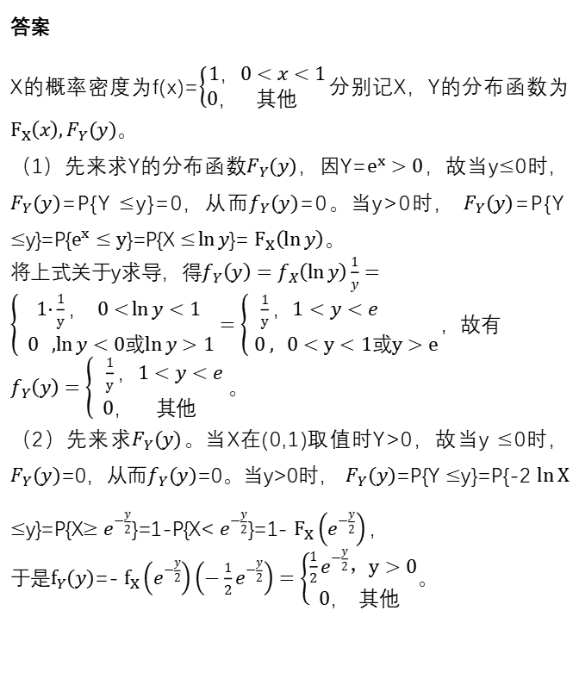
答案
X的概率密度为f(x)=$\left\{\begin{aligned}1，0<x<1 \\ 0， 其他 \end{aligned}\right.$分别记X，Y的分布函数为$F_{X}\left(x\right),F_{Y}(y)$。
（1）先来求Y的分布函数$F_{Y}(y)$，因Y=$e^{x}>0$，故当y$≤$0时，$F_{Y}(y)$=P{Y $≤$y}=0，从而$f_{Y}(y)$=0。当y>0时， $F_{Y}(y)$=P{Y $≤$y}=P{$e^{x}≤\text{y}$}=P{X $≤\ln{y}$}= $F_{X}\left(\ln{y}\right)$。
将上式关于y求导，得$f_{Y}\left(y\right)=f_{X}\left(\ln{y}\right)\frac{1}{y}=\left\{ \begin{aligned}1·\frac{1}{y}， 0<\ln{y}<1 \\ 0 ,\ln{y}<0或\ln{y}>1\end{aligned}\right.=\left\{ \begin{aligned} \frac{1}{y}，1<y<e \\ 0 , 0<y<1或y>e\end{aligned}\right.$，故有$f_{Y}\left(y\right)=$ $\left\{ \begin{aligned} \frac{1}{y}，1<y<e \\ 0， 其他 \end{aligned}\right.$。
（2）先来求$F_{Y}(y)$。当X在(0,1)取值时Y>0，故当y $≤$0时， $F_{Y}(y)$=0，从而$f_{Y}(y)$=0。当y>0时， $F_{Y}(y)$=P{Y $≤$y}=P{-2 $\ln{X}$ $≤$y}=P{X$≥e^{−\frac{y}{2}}$}=1-P{X< $e^{−\frac{y}{2}}$}=1- $F_{X}\left(e^{−\frac{y}{2}}\right)，$
于是$f_{Y}(y)$=- $f_{X}\left(e^{−\frac{y}{2}}\right)\left(−\frac{1}{2}e^{−\frac{y}{2}}\right)=\left\{\begin{aligned}\frac{1}{2}e^{−\frac{y}{2}}，y>0 \\ 0， 其他 \end{aligned}\right.$。

Slide 10
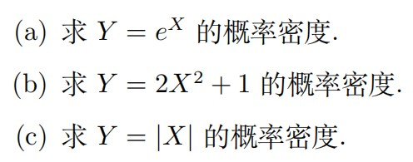
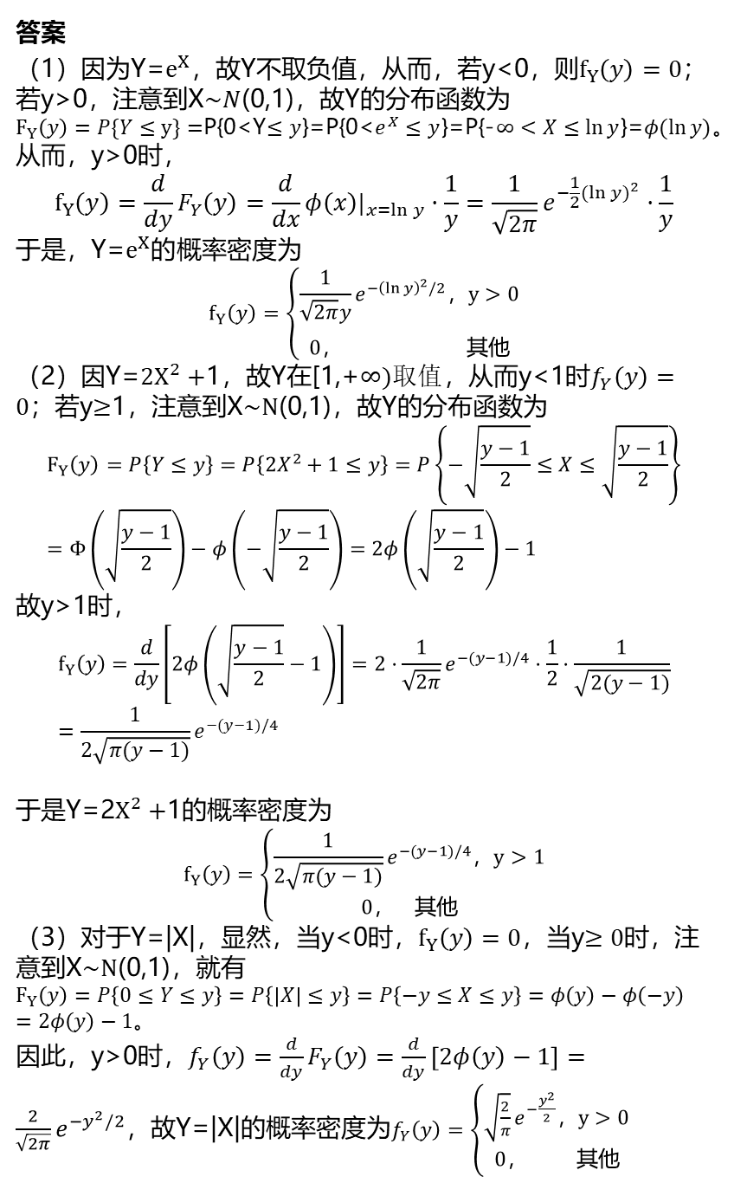
主观题
10分
答案解析
设 X ∼ N(0, 1).
答案
（1）因为Y=$e^{X}$，故Y不取负值，从而，若y<0，则$f_{Y}\left(y\right)=0$；若y>0，注意到X$\sim N$(0,1)，故Y的分布函数为
$F_{Y}\left(y\right)=P\{Y≤y\}=$P{0<Y$≤y$}=P{0<$e^{X}≤y$}=P{-$∞<X≤\ln{y}$}=$φ(\ln{y})$。
从而，y>0时，
$$f_{Y}\left(y\right)=\frac{d}{dy}F_{Y}\left(y\right)=\frac{d}{dx}φ\left(x\right)|_{x=\ln{y}}·\frac{1}{y}=\frac{1}{\sqrt{2π}}e^{−\frac{1}{2}{(\ln{y})}^{2}}·\frac{1}{y}$$
于是，Y=$e^{X}的$概率密度为
$$f_{Y}\left(y\right)=\left\{\begin{aligned}\begin{aligned}\frac{1}{\sqrt{2π}y}e^{−{\left(\ln{y}\right)}^{2}/2}，y>0 \\ \end{aligned} \\ 0， 其他\end{aligned}\right.$$
（2）因Y=$2X^{2}+$1，故Y在[1,+$∞)取值$，从而y<1时$f_{Y}\left(y\right)=0；$若y$≥$1，注意到X$\sim N$(0,1)，故Y的分布函数为
$$F_{Y}\left(y\right)=P\left\{Y≤y\right\}=P\left\{2X^{2}+1≤y\right\}=P\left\{−\sqrt{\frac{y−1}{2}}≤X≤\sqrt{\frac{y−1}{2}}\right\}=Φ\left(\sqrt{\frac{y−1}{2}}\right)−φ\left(−\sqrt{\frac{y−1}{2}}\right)=2φ\left(\sqrt{\frac{y−1}{2}}\right)−1$$
故y>1时，
$$f_{Y}\left(y\right)=\frac{d}{dy}\left[2φ\left(\sqrt{\frac{y−1}{2}}−1\right)\right]=2·\frac{1}{\sqrt{2π}}e^{−(y−1)/4}·\frac{1}{2}·\frac{1}{\sqrt{2(y−1)}}=\frac{1}{2\sqrt{π(y−1)}}e^{−(y−1)/4}$$
于是Y=2$X^{2}+$1的概率密度为
$$f_{Y}\left(y\right)=\left\{\begin{aligned}\frac{1}{2\sqrt{π(y−1)}}e^{−(y−1)/4}，y>1 \\ 0， 其他\end{aligned}\right.$$
（3）对于Y=|X|，显然，当y<0时，$f_{Y}\left(y\right)=0$，当y$≥0$时，注意到X$\sim N$(0,1)，就有
$$F_{Y}\left(y\right)=P\left\{0≤Y≤y\right\}=P\left\{\left|X\right|≤y\right\}=P\left\{−y≤X≤y\right\}=φ\left(y\right)−φ\left(−y\right)=2φ\left(y\right)−1。$$
因此，y>0时，$f_{Y}\left(y\right)=\frac{d}{dy}F_{Y}\left(y\right)=\frac{d}{dy}\left[2φ\left(y\right)−1\right]=\frac{2}{\sqrt{2π}}e^{−y^{2}/2}，$故Y=|X|的概率密度为$f_{Y}\left(y\right)=\left\{\begin{aligned}\sqrt{\frac{2}{π}}e^{−\frac{y^{2}}{2}}，y>0 \\ 0， 其他\end{aligned}\right.$
可为此题添加文本、图片、公式等解析，且需将内容全部放在本区域内。

Slide 11
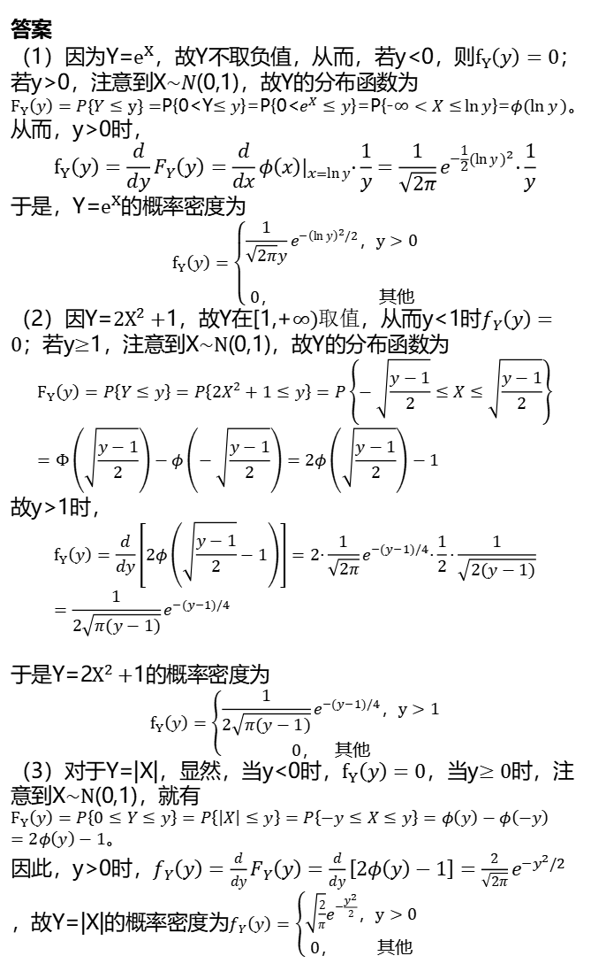
答案
（1）因为Y=$e^{X}$，故Y不取负值，从而，若y<0，则$f_{Y}\left(y\right)=0$；若y>0，注意到X$\sim N$(0,1)，故Y的分布函数为
$F_{Y}\left(y\right)=P\{Y≤y\}=$P{0<Y$≤y$}=P{0<$e^{X}≤y$}=P{-$∞<X≤\ln{y}$}=$φ(\ln{y})$。
从而，y>0时，
$$f_{Y}\left(y\right)=\frac{d}{dy}F_{Y}\left(y\right)=\frac{d}{dx}φ\left(x\right)|_{x=\ln{y}}·\frac{1}{y}=\frac{1}{\sqrt{2π}}e^{−\frac{1}{2}{(\ln{y})}^{2}}·\frac{1}{y}$$
于是，Y=$e^{X}的$概率密度为
$$f_{Y}\left(y\right)=\left\{\begin{aligned}\begin{aligned}\frac{1}{\sqrt{2π}y}e^{−{\left(\ln{y}\right)}^{2}/2}，y>0 \\ \end{aligned} \\ 0， 其他\end{aligned}\right.$$
（2）因Y=$2X^{2}+$1，故Y在[1,+$∞)取值$，从而y<1时$f_{Y}\left(y\right)=0；$若y$≥$1，注意到X$\sim N$(0,1)，故Y的分布函数为
$$F_{Y}\left(y\right)=P\left\{Y≤y\right\}=P\left\{2X^{2}+1≤y\right\}=P\left\{−\sqrt{\frac{y−1}{2}}≤X≤\sqrt{\frac{y−1}{2}}\right\}=Φ\left(\sqrt{\frac{y−1}{2}}\right)−φ\left(−\sqrt{\frac{y−1}{2}}\right)=2φ\left(\sqrt{\frac{y−1}{2}}\right)−1$$
故y>1时，
$$f_{Y}\left(y\right)=\frac{d}{dy}\left[2φ\left(\sqrt{\frac{y−1}{2}}−1\right)\right]=2·\frac{1}{\sqrt{2π}}e^{−(y−1)/4}·\frac{1}{2}·\frac{1}{\sqrt{2(y−1)}}=\frac{1}{2\sqrt{π(y−1)}}e^{−(y−1)/4}$$
于是Y=2$X^{2}+$1的概率密度为
$$f_{Y}\left(y\right)=\left\{\begin{aligned}\frac{1}{2\sqrt{π(y−1)}}e^{−(y−1)/4}，y>1 \\ 0， 其他\end{aligned}\right.$$
（3）对于Y=|X|，显然，当y<0时，$f_{Y}\left(y\right)=0$，当y$≥0$时，注意到X$\sim N$(0,1)，就有
$$F_{Y}\left(y\right)=P\left\{0≤Y≤y\right\}=P\left\{\left|X\right|≤y\right\}=P\left\{−y≤X≤y\right\}=φ\left(y\right)−φ\left(−y\right)=2φ\left(y\right)−1。$$
因此，y>0时，$f_{Y}\left(y\right)=\frac{d}{dy}F_{Y}\left(y\right)=\frac{d}{dy}\left[2φ\left(y\right)−1\right]=\frac{2}{\sqrt{2π}}e^{−y^{2}/2}，$故Y=|X|的概率密度为$f_{Y}\left(y\right)=\left\{\begin{aligned}\sqrt{\frac{2}{π}}e^{−\frac{y^{2}}{2}}，y>0 \\ 0， 其他\end{aligned}\right.$

Slide 12






主观题
10分
答案解析
设随机变量 X 的的概率密度函数为
可为此题添加文本、图片、公式等解析，且需将内容全部放在本区域内。

Slide 14




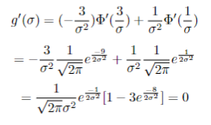





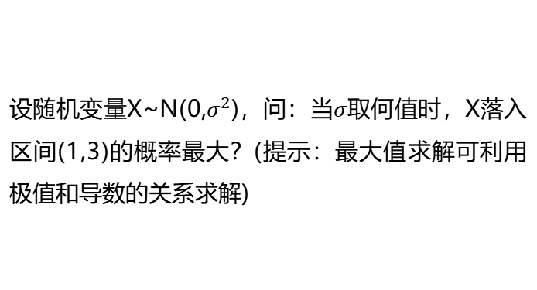
主观题
10分
答案解析
设随机变量X~N(0,$σ^{2}$)，问：当$σ$取何值时，X落入区间(1,3)的概率最大？(提示：最大值求解可利用极值和导数的关系求解)
可为此题添加文本、图片、公式等解析，且需将内容全部放在本区域内。

Slide 16








主观题
10分
答案解析
某单位招聘 155 人, 按考试成绩录用, 共有 526 人报名, 假设报名者的考试成绩 X ∼ N(µ, σ2). 已知 90 分以上的 12 人,60 分以下的 83 人, 若从高分到低分依次录取, 某人成绩为 78 分, 问此人能否被 录取?
可为此题添加文本、图片、公式等解析，且需将内容全部放在本区域内。

Slide 18





主观题
10分
答案解析
设随机变量 X 的分布函数为
试求：
(1) 系数 A 与 B.
(2) X 落在 (−1, 1] 内的概率.
可为此题添加文本、图片、公式等解析，且需将内容全部放在本区域内。

Slide 20




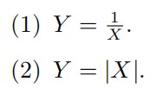






主观题
10分
答案解析
设连续型随机变量 X 的概率密度为 f(x), 分布函数为 F(x), 求下列随机变量 Y 的概率密度：
可为此题添加文本、图片、公式等解析，且需将内容全部放在本区域内。

